Slide 1

SAFEWOOD
DISTRITO ANDINO
Angel Rodríguez, Emilio Gil Toro, María Paula Ramírez & Sara Jaasiel Mojica

Slide 2
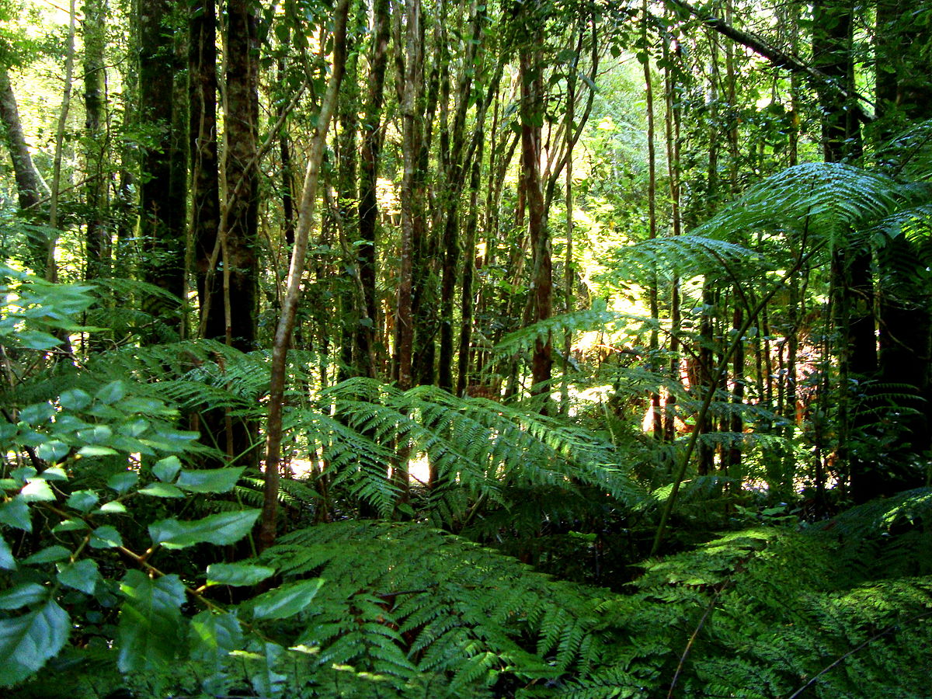
Reto 1. Pases oficiales en el proceso de transporte
Dificultad en el SEGUIMIENTO y VERACIDAD de los salvoconductos únicos nacionales para la movilización de la madera.

Slide 3
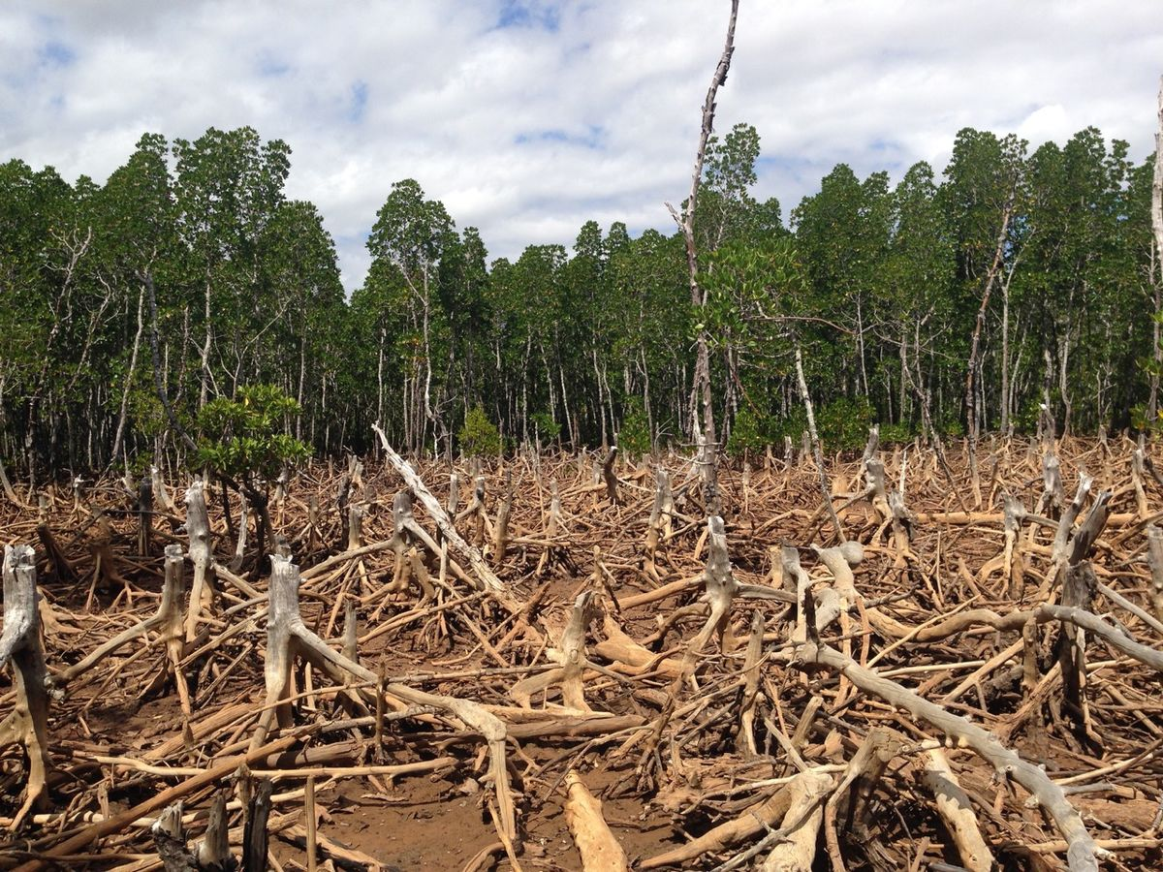

“Aplicación de trazabilidad de salvoconductos, que mediante el enlace de datos y recursos existentes permite el seguimiento y control del transporte de madera ‘’

Slide 4



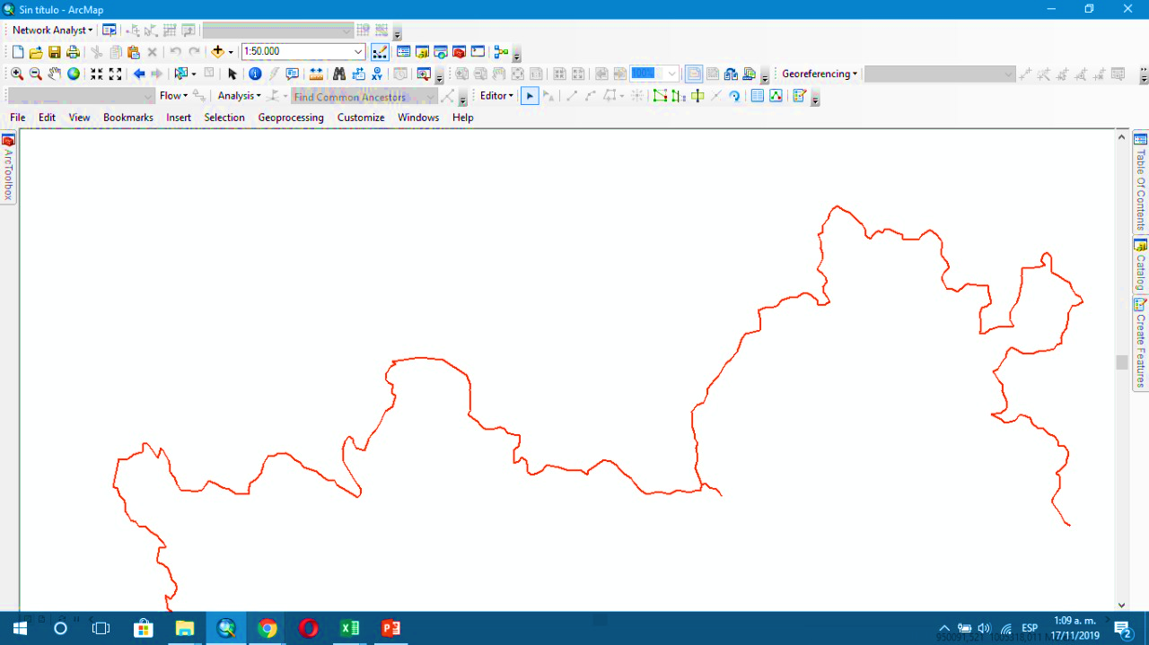
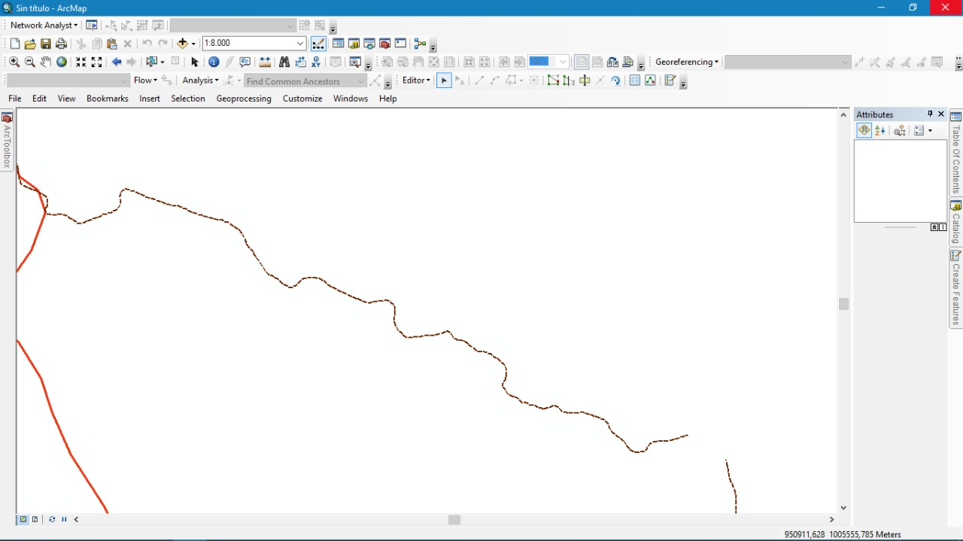




A
SUN 1.A
SUN 1: Movilización
SUN 1.B
B
SUN 1-X: Removilización
¿Cómo funciona?
SUN: Salvoconducto Único Nacional
Trazabilidad
Tiempo
Origen-Destino

Slide 5


Slide 6
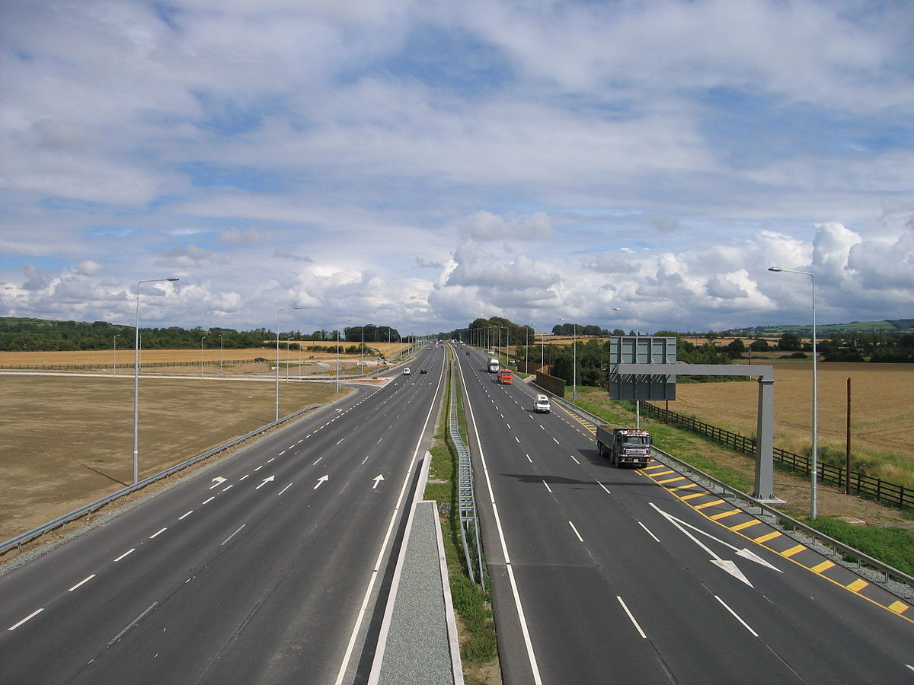


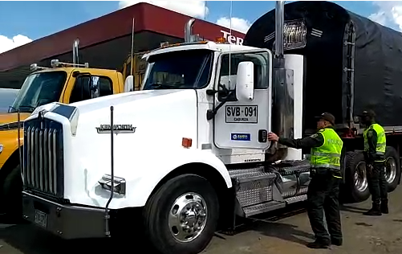

Recursos
Autoridades ambientales
Hermes- Invias
Tecnologías de reconocimiento de placas
SIG
Amazon Web Services
.
Notes:
Bases de datos: Vital
Iteraciones a futuro bascula peso Y GPS

Slide 7
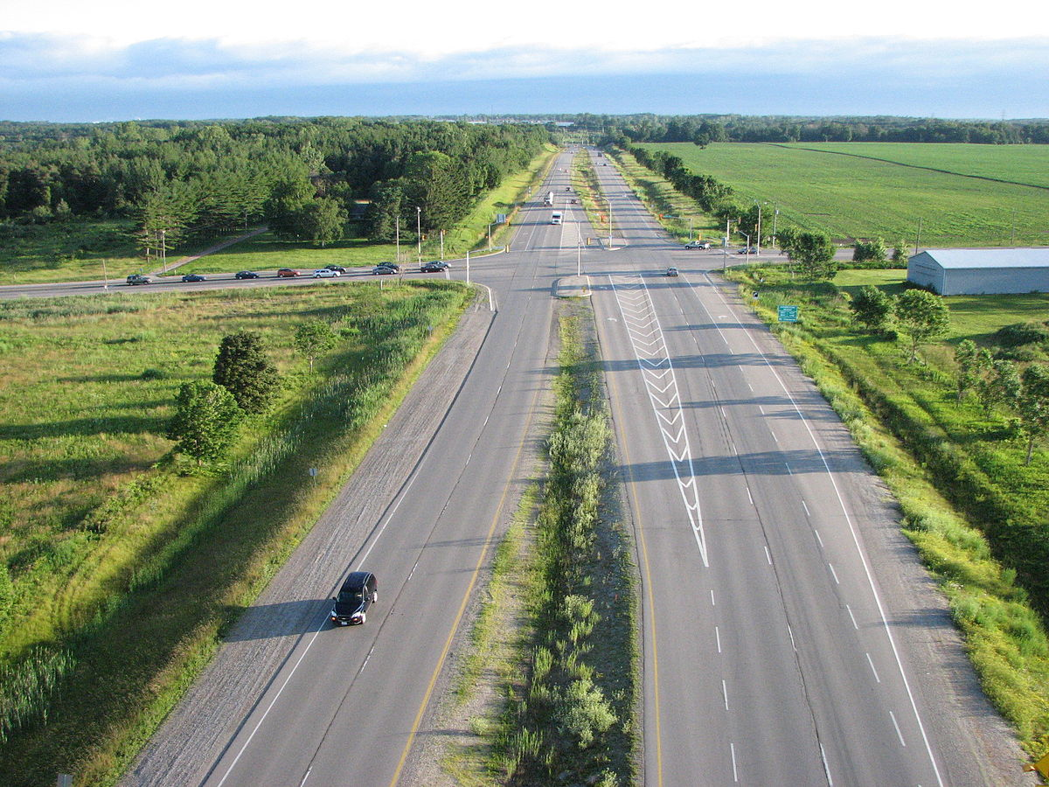
ARQUITECTURA TÉCNICA

Slide 8




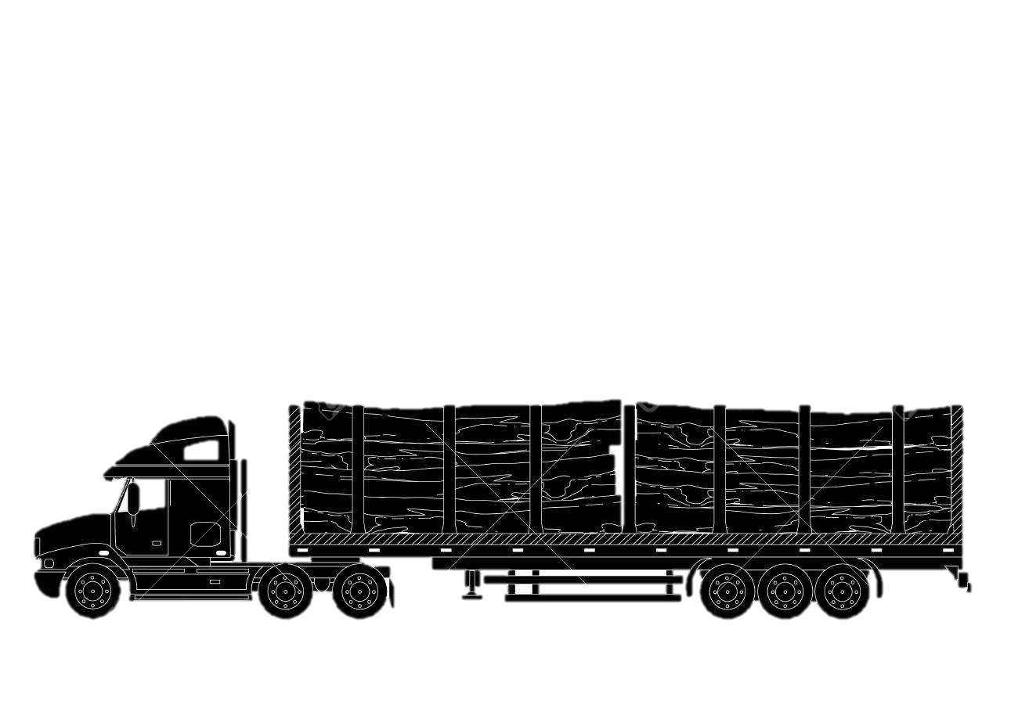



SUNL 1
SUNL 1-X
Permiso
Especies
Cantidad
Ubicación
Vehículo
Conductor
Carga
Destino
Ubicación
Placas
Libro de operaciones
Autoridades ambientales

Slide 9


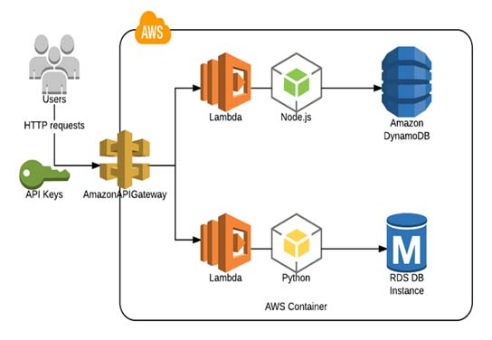
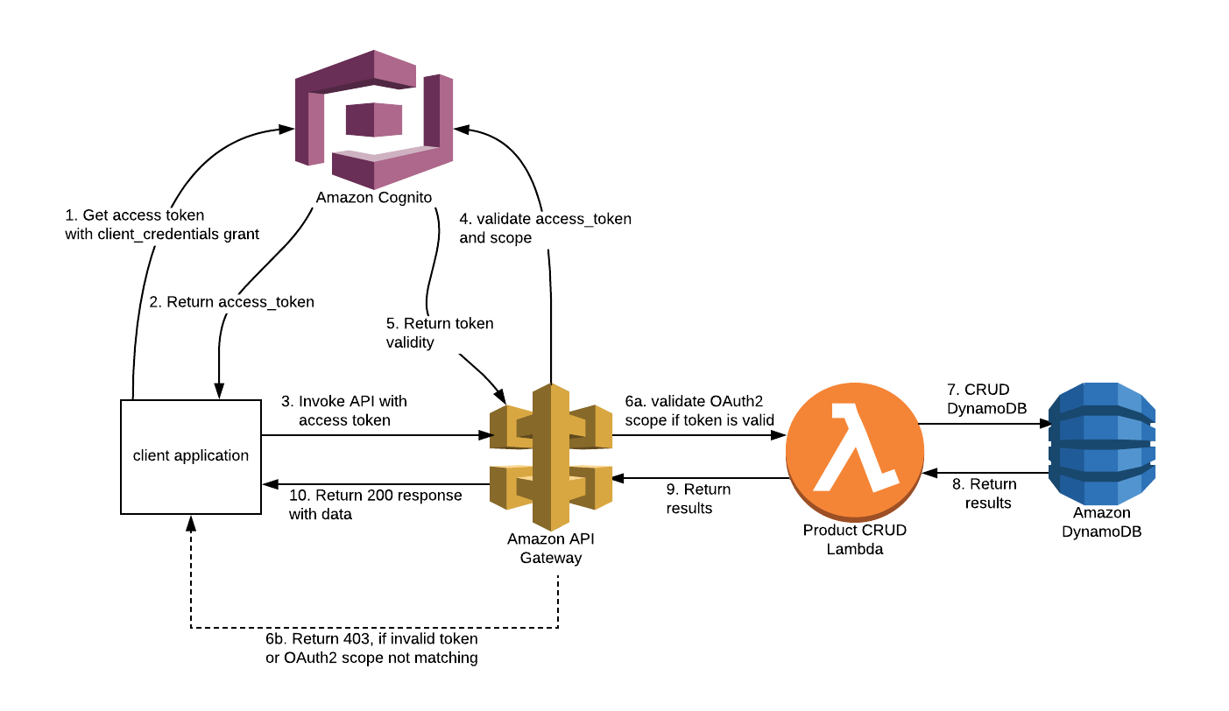


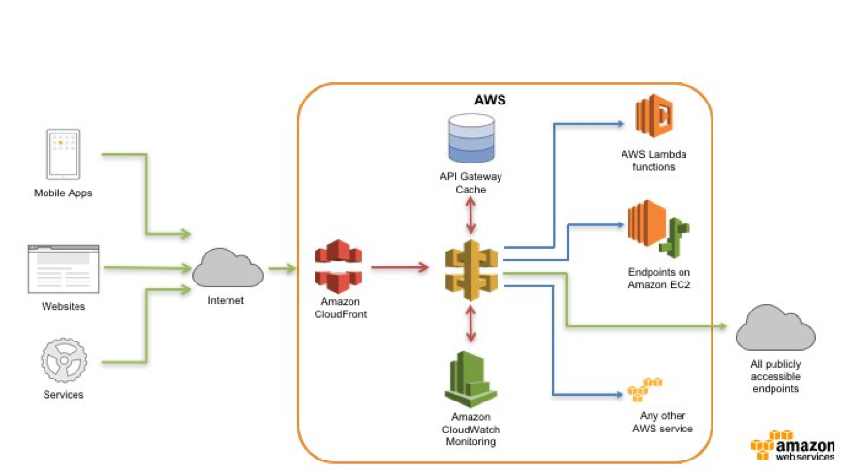

Slide 10

POSIBLES ITERACIONES
3
ITERACIONES FUTURAS
2
INTEGRACIÓN VERTICAL DE CADENA DE VALOR.
ESCALABILIDAD Y CONEXIÓN
2. RASTREO DE ILEGALIDAD PARA FAUNA Y FLORA
3. AUTOMATIZACIÓN DEL CHEQUEO DE PEAJES POR CÁMARA Y PESO.
1
1. CONEXIÓN CON GOOGLE MAPS.
PROTOTIPO
2. SERVICIO DE AUTORIZACIÓN (INVIÍAS – AUTORIDADES AMBIENTALES)
CONSULTA DEL SALVOCONDUCTO EN LINEA
FUNCIONALIDAD EN EL CHEQUEO DE PEAJES
3. DEFINIR RED GPS

Slide 11
IMPACTO AMBIENTAL
Indicadores de seguimiento y control
$Intento de uso multiple de un salvoconducto$=
$\frac{Total de alertas emitidas }{Total de salvoconductos unicos nacionales emitidos }$
Cantidad de salvoconductos verídicos = $\frac{Total de salvoconductos verfificados en cada punto de control }{Total de salvoconductos unicos nacionales emitidos }$
Mediano y largo plazo
%reducción del trafico de madera ilegal (ton/año) = $\frac{Ton de madera ilegal incautada }{Total de salvoconductos unicos nacionales emitidos al año }$
Reducir el transporte de madera ilegal evitando el uso múltiple de un salvoconducto.
Incrementar el uso adecuado del salvoconducto y garantizar que los existentes no están siendo usados varias veces ya que, solo en el 10% de los camiones cumplía.
Notes:
chequeados (3 de 30) la madera estaba debidamente amparada en el salvoconducto que poseía el conductor

Slide 12

Elvira Cano
GRACIAS
+1 23 987 6554
elvira@www.proseware.com

